Slide 1
Tinghir miner’s township Quarzazate , morocco architect:Taibi jaadri completed:1987
شهرک کارگران معدن تینقیر
مراکش
معمار:طیبی جادری
ساخت :1987

Slide 2
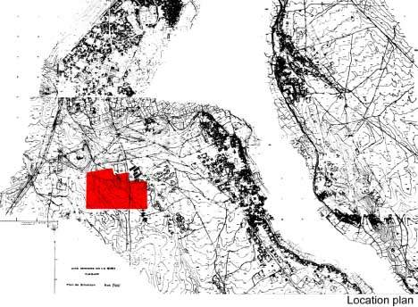
نقشه موقعیت

Slide 3
آب و هوای بیابانی این منطقه بسیار گرم و خشک است,به گونه ای که دمای هوای آن این چنین گزارش شده است.
شب | روز | دما
10 | 40 | تابستان
5 | 20 | زمستان

Slide 4
طرح این شهرک پس از کشف معادن نقره در این ناحیه درسال 1984 داده شدو ساخت مجموعه از سال 1987آغاز و تا سال 2000 تکمیل و در اختیار معدنچیان نهاده شد.
این مجموعه دارای مکان های زیر است :
1باشگاه ورزشی
1مسجد
1مجموعه فرهنگی
1حمام عمومی
1جایگاه فعالیت های اجرایی
2استخر شنا
خانه برای کارگران 220 واحد
خانه برای مجردها 20واحد
خانه برای روسا 41واحد
ویلاهای مخصوص 13واحد

Slide 5
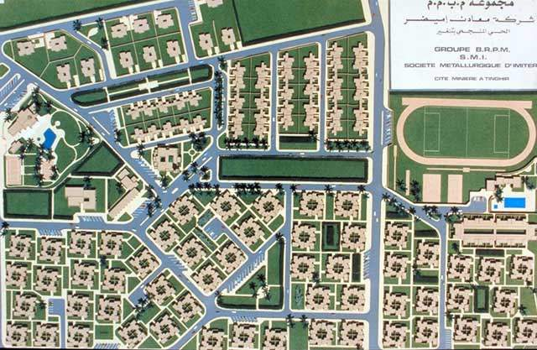

Slide 6
جدول کاربری اراضی
فضاها
20 هکتار | سایت کلی
متر مربع30197 | منطقه کلی
282متر مربع | منطقه خانه سازی
30425متر مربع | منطقه ساخت و ساز ( زیر زمین – طبقات )
 | سطوح به کار رفته در واحدها:
80 * 148 = 11840متر مربع | 2 خوابه ها
990*72=6480 متر مربع | 3 خوابه ها
58*20=1160متر مربع | 1 خوابه ها
295متر مربع | گالری
116*31= 3596متر مربع | 3 خوابه مدیریتی
130 * 10 = 1300متر مربع | 4 خوابه مدیریتی
225 *13= 2925متر مربع | ویلاهای مدیریتی
729.65متر مربع | باشگاه ( بخش اجرایی )
1104.12متر مربع | باشگاه (رختکن )
558.75متر مربع | مسجد
538.52متر مربع | مجموعه فرهنگی
232متر مربع | رستوران
324.30متر مربع | تجاری
312.59متر مربع | مرکز ورزشی
30425.60متر مربع | کل:

Slide 7
جایابی فضاها
درطراحی واحدهای مسکونی 3 بخش سایت جایابی شده است:
1:قسمت شمالی زمیین برای قرار دادن ویلاهای خاص مدیریتی
2:میانه زمین برای مسکن مدیران داخلی
3:جنوب برای کارگران معدن
مجموعه فرهنگی,مرکز خرید, مسجد و حمام عمومی نیز برای دسترسی بهتر همه گروهها در میانه زمین طراحی و ساخته شده است. در عوض مجموعه ورزشی و باشگاه در کنار ورودی اصلی قرار گرفته است.

Slide 8
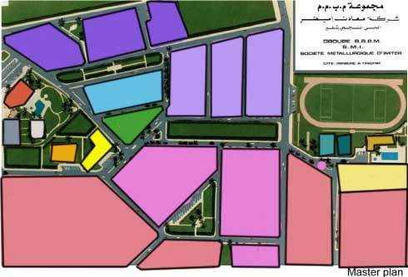
تفکیک زمین بر اساس کاربری ها
2 خوابه (148 واحد )
3 خوابه (72 واحد)
1 خوابه ( 20 واحد )
مرکز خرید
3 خوابه مدیریتی(31 واحد )
4 خوابه مدیریتی (10 واحد )
ویلاهای مدیریتی (13 واحد )
باشگاه –اجرایی
حمام عمومی
مسجد
مجموعه فرهنگی
رستوران
گالری
مرکز ورزشی

Slide 9
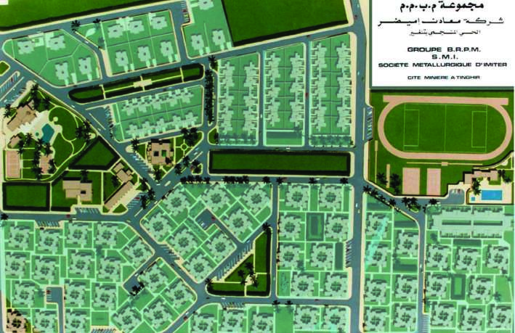
قسمت های مسکونی در سایت

Slide 10
فضای سبز

Slide 11
مکان های عمومی شاخص
مجموعه ورزشی
مجموعه فرهنگی
مسجد

Slide 12
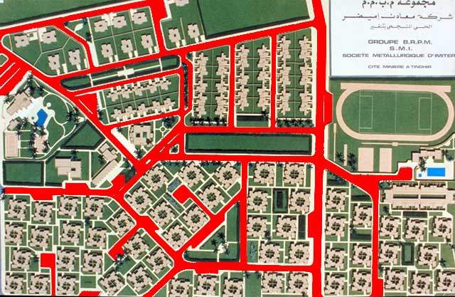
معابر موجود

Slide 13
شریان های اصلی (خطوط ارتباطی برای دست یابی به اماکن عمومی)

Slide 14
معابر درجه 2(ارتباط بین مناطق مسکونی)

Slide 15
دسترسی پیاده

Slide 16
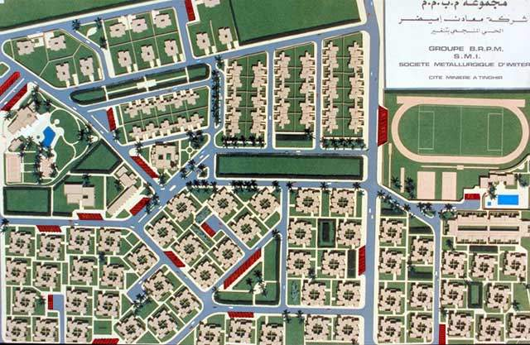
پارکینگ های عمومی در مجاورت معابر

Slide 17
نحوه استقرار پارکینگ ها کنار معابر

Slide 18
نشانه های قابل توجه در سایت

Slide 19
نشانه ها به صورت تفکیک شده
فضای ورزشی
فضای سبز
مسجد
فرهنگسرا

Slide 20
فضای پر در سایت(مناطقی از سایت که زیر ساخت بنا رفته است)

Slide 21
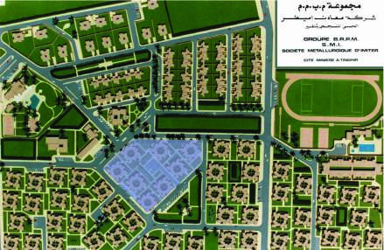
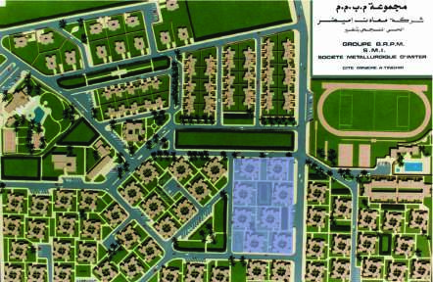
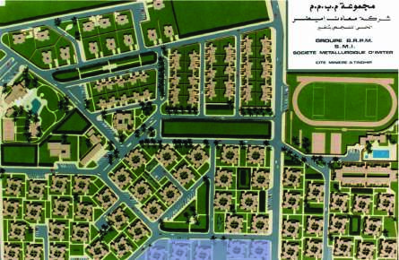
همسایگی
1
2
3
4

Slide 22
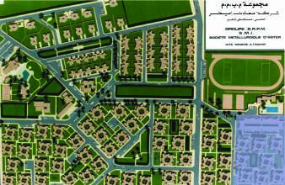
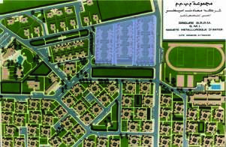
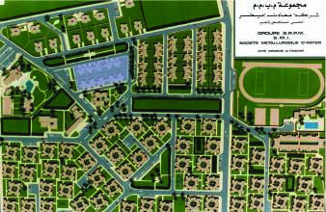
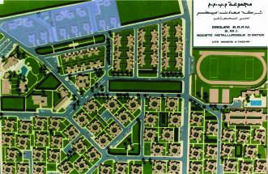
همسایگی
5
6
7
8
9

Slide 23
واحد های تک خوابه

Slide 24
واحد های دو خوابه

Slide 25
واحد های سه خوابه

Slide 26
ویلاهای چهار خوابه

Slide 27
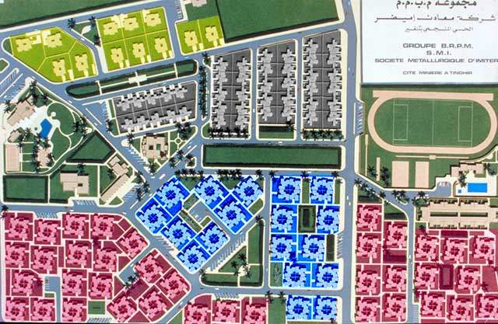
واحد های مسکونی به تفکیک تعداد خوابها
1خوابه
2خوابه
3خوابه
4خوابه

Slide 28
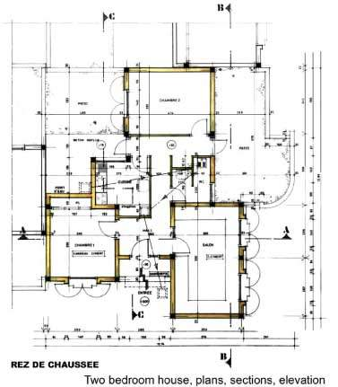
ارتباط فضای داخل و خارج
در
پنجره
پلان واحد های 2 خوابه

Slide 29
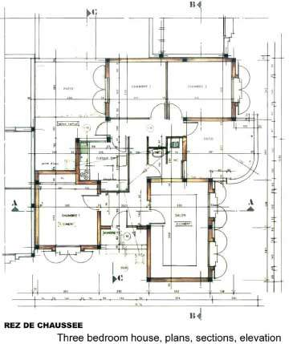
ارتباط فضای داخل و خارج
در
پنجره
پلان واحد های 3 خوابه

Slide 30
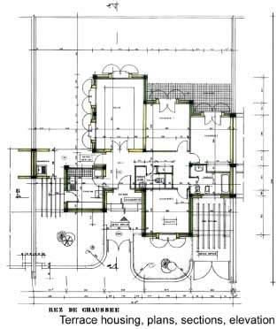
ارتباط فضای داخل و خارج
در
پنجره

Slide 31
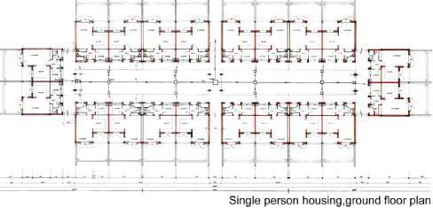
ارتباط فضای داخل و خارج
در
پنجره

Slide 32
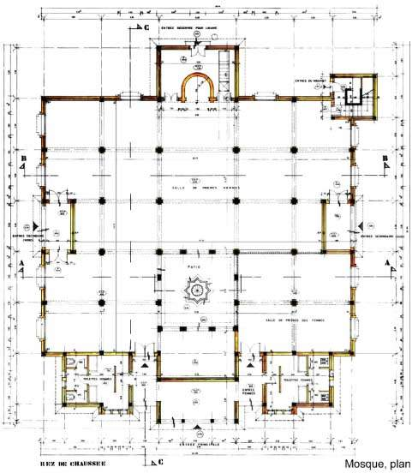
ارتباط فضای داخل و خارج
مسجد
در
پنجره

Slide 33
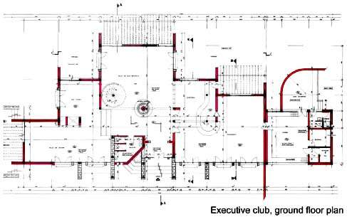
ارتباط فضای داخل و خارج
باشگاه (بخش اجرایی)
در
پنجره

Slide 34
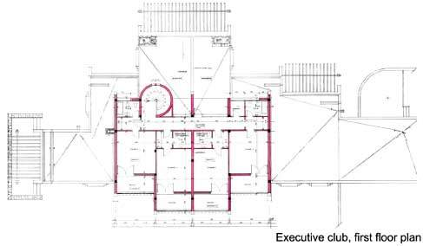
ارتباط فضای داخل و خارج
باشگاه (بخش اجرایی)
در
پنجره

Slide 35
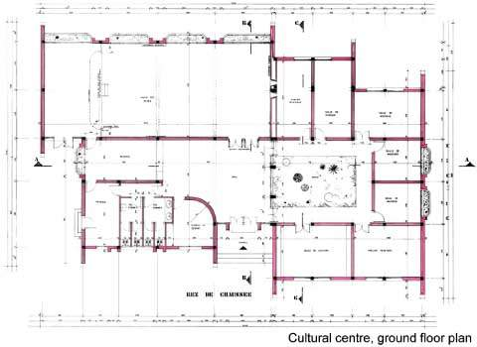
ارتباط فضای داخل و خارج
مجموعه فرهنگی
در
پنجره

Slide 36
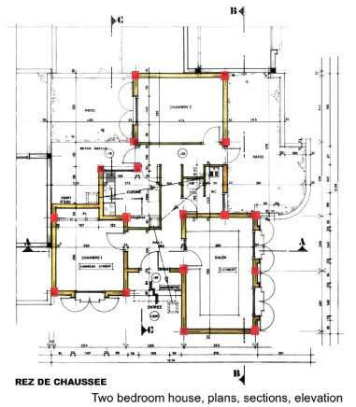
آکس بندی
واحدهای 2 خوابه

Slide 37
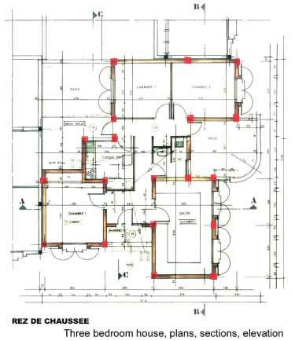
آکس بندی
واحدهای 3 خوابه

Slide 38
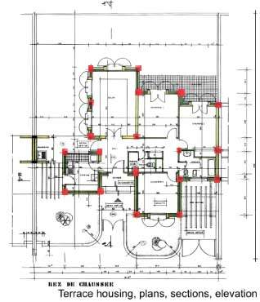
آکس بندی
واحدهای 3 خوابه مدیریتی

Slide 39
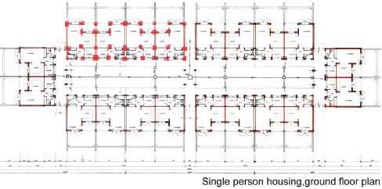
آکس بندی
تک خوابه ها

Slide 40
سیرکولاسیون
(نحوه ارتباط فضاها در داخل پلان )
مسیر حرکتی
فضای مکث عمده
ورودی اصلی
ورودی فرعی

Slide 41
سیرکولاسیون
(نحوه ارتباط فضاها در داخل پلان )
مسیرحرکتی
فضای مکث عمده
ورودی اصلی
ورودی فرعی

Slide 42
سیرکولاسیون
(نحوه ارتباط فضاها در داخل پلان )
مسیر حرکتی
فضای مکث عمده
ورودی اصلی
ورودی فرعی

Slide 43
سیرکولاسیون
(نحوه ارتباط فضاها در داخل پلان )
مسیر حرکتی
فضای مکث عمده
ورودی

Slide 44
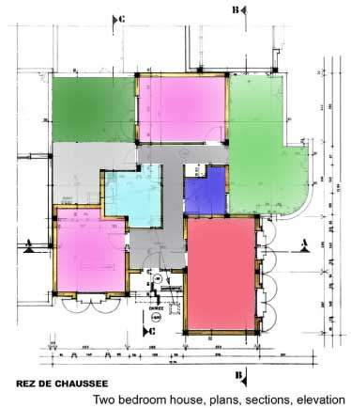
لکه گذاری(واحدهای 2 خوابه)
اتاق خواب
نشیمن
اشپزخانه
سرویس بهداشتی
راهروی ارتباطی
سکو
تراس
حیاط

Slide 45
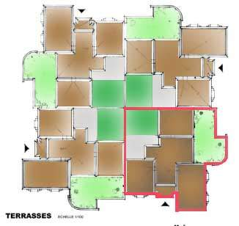
پلان بام واحدهای 2 خوابه

Slide 46
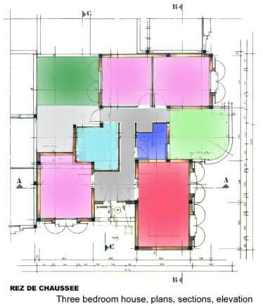
لکه گذاری(واحدهای 3 خوابه)
اتاق خواب
نشیمن
اشپزخانه
سرویس بهداشتی
راهروی ارتباطی
سکو
تراس
حیاط

Slide 47
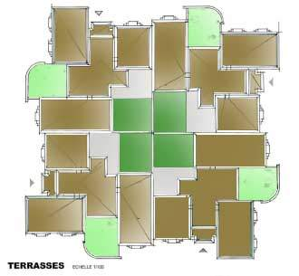
پلان بام واحدهای 3 خوابه

Slide 48
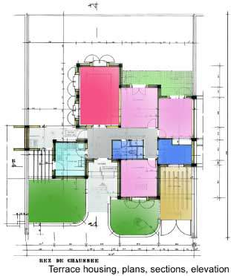
لکه گذاری(3 خوابه مدیریتی)
اتاق خواب
نشیمن
اشپزخانه
سرویس بهداشتی
راهرو
سکو
تراس
حیاط
پارکینگ

Slide 49
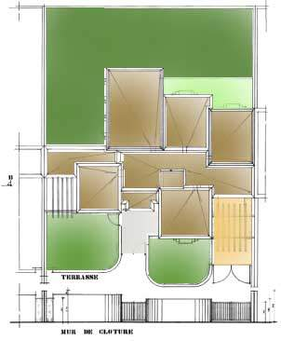
پلان بام واحدهای 3خوابه مدیریتی

Slide 50
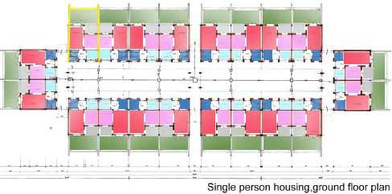
لکه گذاری(واحدهای تک خوابه )
اتاق خواب
نشیمن
اشپزخانه
سرویس بهداشتی
سکو
حیاط
1 واحد همسایگی

Slide 51
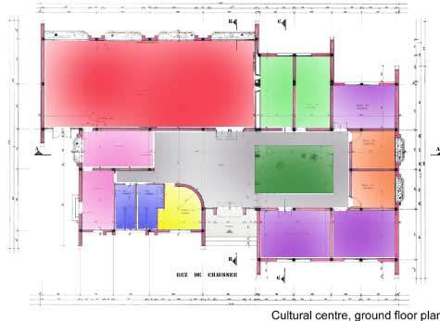
لکه گذاری مجموعه فرهنگی
فضای سبز
فضای میانی و ارتباطی
سرویس بهداشتی
ورودی

Slide 52
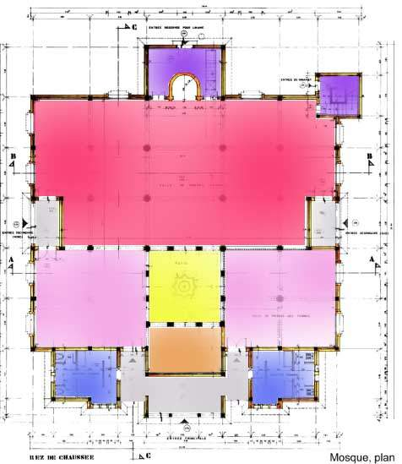
لکه گذاری (مسجد)
پله های ارتباطی
سرویس بهداشتی
شبستان
سکوهای ورودی
ورودی

Slide 53
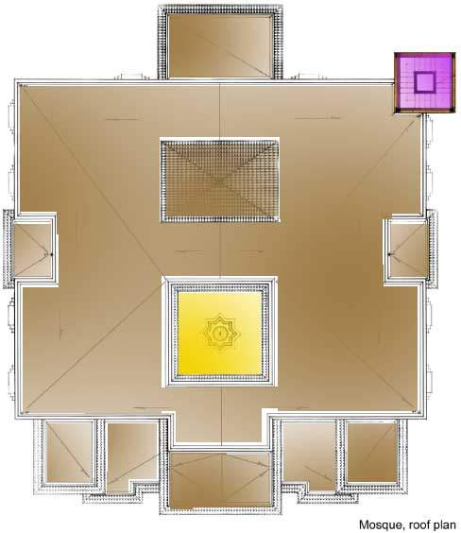
پلان بام مسجد

Slide 54
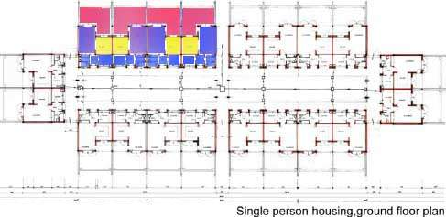
لکه گذاری(خصو صی – نیمه خصوصی – عمومی )
عمومی
نیمه خصوصی
خصوصی

Slide 55
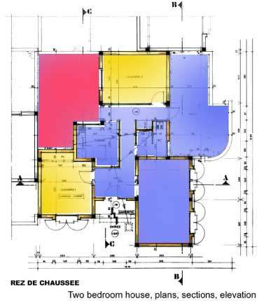
لکه گذاری(خصو صی – نیمه خصوصی – عمومی )
عمومی
نیمه خصوصی
خصوصی

Slide 56
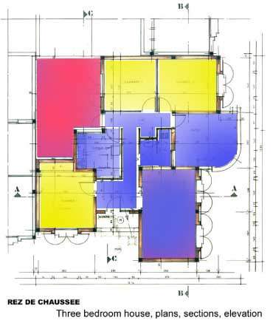
لکه گذاری(خصو صی – نیمه خصوصی – عمومی )
عمومی
نیمه خصوصی
خصوصی

Slide 57
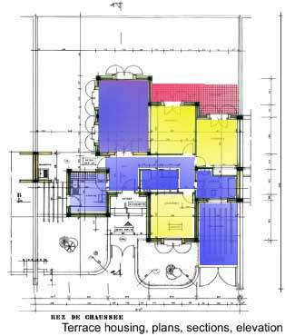
لکه گذاری(خصو صی – نیمه خصوصی – عمومی )
نیمه خصوصی
خصوصی

Slide 58
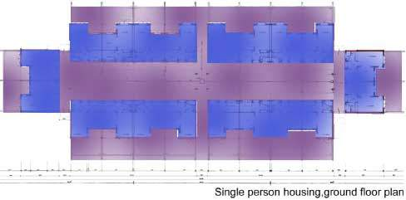
پر و خالی
تک خوابه ها
پر
خالی

Slide 59
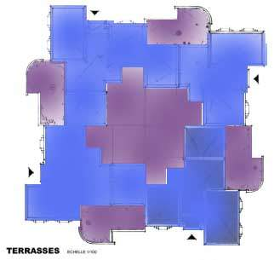
پر و خالی
2 خوابه ها
پر
خالی

Slide 60
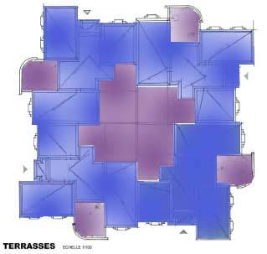
پر و خالی
3 خوابه ها
پر
خالی

Slide 61
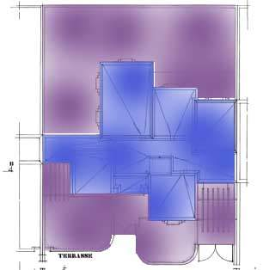
پر و خالی
3 خوابه مدیریتی
پر
خالی

Slide 62
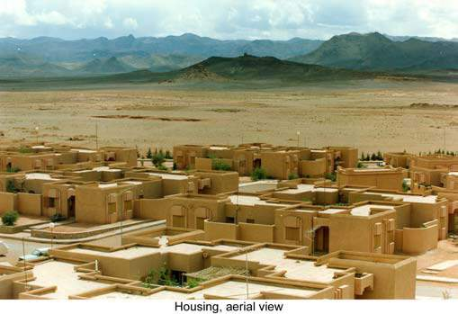
شاخصه هایی که در این مجموعه به واسطه تحلیل و استفاده مناسب از مزایا و محدودیت های اقلیمی به چشم می خورد
1: آفرینش یک معماری درونگرا
با قرار دادن حیاط های داخلی
2:به حداقل رساندن استفاده از پنجره در جداره های خارجی

Slide 63
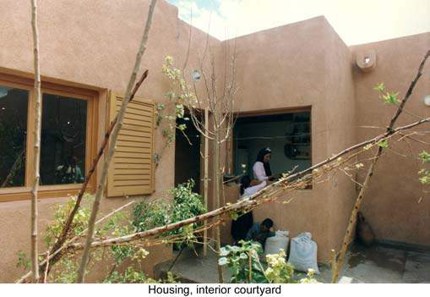
3:محافظ نگه داشتن پنجره ها با دریچه های چوبی
4:سیرکوله کردن هوا به واسطه ورود و خروج آن ازاتاق به حیاط
5:طراحی دیوار های 32 سانتی برای مقاومت در برابر شوک حرارتی ناشی از گرمای روز و سرمای شب

Slide 64
منطقه تینقیر

Slide 65
نمایی از مجموعه ساخته شده

Slide 66
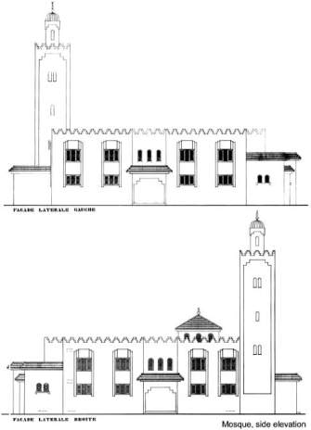
گلدسته مسجد با ارتفاع نسبتا“ زیادش تنها نشانه عمودی مجموعه است

Slide 68
واحد های که به صورت ریلی در کنار هم ساخته شده اند

Slide 70
طراحی فضاهای حرکتی پیاده

Slide 71
طراحی فضاهای حرکتی پیاده

Slide 72
حیاط های نیمه خصوصی در کنار واحد های مسکونی

Slide 73
حیاط داخلی واحد مسکونی

Slide 74
ورودی مجموعه فرهنگی

Slide 75
نمایی از داخل مسجد

Slide 76
استخر مجموعه ورزشی

Slide 77
